Slide 1
登录绑定&消息推送
https://work.weixin.qq.com/api/doc/90000/90003/90556企业微信api

Slide 2
1.登录绑定
用户使用手机登录系统时每一次都需要重新输入密码登录,为了简化用户操作,让用户第二次登陆的时候不用再次输入账号密码.
思路:
在登录页面加载之前,ajax请求一下后台,通过企业微信提供的api获取用户的企业微信用户id到数据库查询是否能查到对应的人来判断当前用户应该跳转到登录页还是到主页.
这里主要就是在用户表设置一个字段(例如BelongId)保存企业用户id,...
企业微信提供了俩个接口
1.获取access_token是调用企业微信API接口的第一步，相当于创建了一个登录凭证.
2.获取企业微信的用户id
3.获取完用户id后去数据库查一下有没有查到用户,然后再根据返回结果来判断跳转到登录页还是到主页

Slide 3
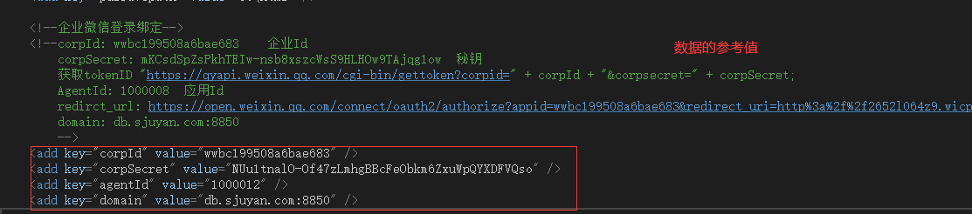
配置文件 zh_duban\code\Web\Aim.AM.Web\Web.config
参数介绍
corpid
每个企业都拥有唯一的corpid，获取此信息可在管理后台“我的企业”－“企业信息”下查看“企业ID”（需要有管理员权限）。
userid
每个成员都有唯一的userid，即所谓“帐号”。在管理后台->“通讯录”->点进某个成员的详情页，可以看到。
tagid
每个标签都有唯一的标签id，在管理后台->“通讯录”->“标签”，选中某个标签，在右上角会有“标签详情”按钮，点击即可看到。
agentid
每个应用都有唯一的agentid。在管理后台->“应用与小程序”->“应用”，点进某个应用，即可看到agentid。
secret
secret是企业应用里面用于保障数据安全的“钥匙”，每一个应用都有一个独立的访问密钥，为了保证数据的安全，secret务必不能泄漏。
access_token
access_token是企业后台去企业微信的后台获取信息时的重要票据，由corpid和secret产生。所有接口在通信时都需要携带此信息用于验证接口的访问权限。
domain是端口号

Slide 4
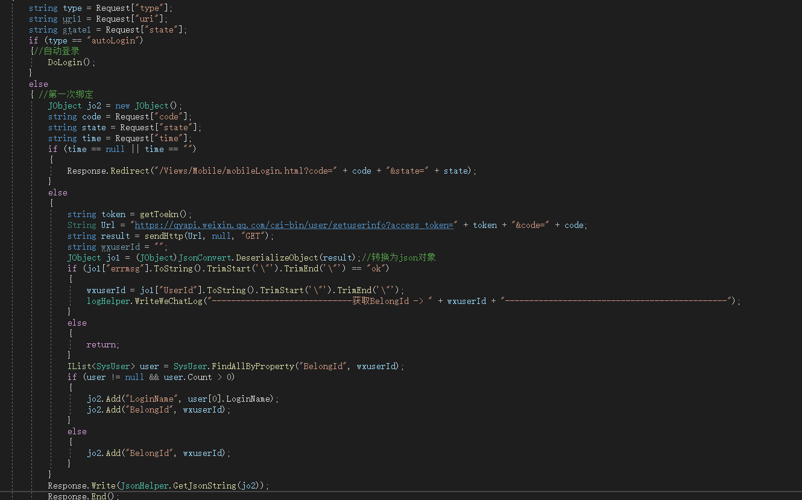
用户第一次打开登录页时,需要输入账号密码:
此时发送第一次请求到/LoginBefore.aspx
参数为 "code": code, "state": state, "time": "ss", "type": ""
返回的data = JSON.parse(data);
如果data不为空且BelongId也不为空
就发送第二次请求/LoginBefore.aspx
参数为"uname": username, "wxUserid": wxUserid, "type": "autoLogin"

Slide 5
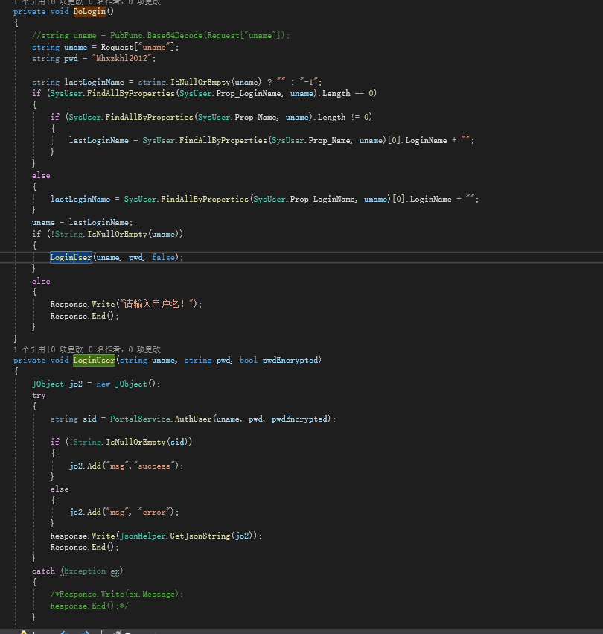
自动登录:用的超级密码登录 data = JSON.parse(data); if (data.msg == "success") { window.location.href = "/Views/Mobile/mobileHomePage.html";
}

Slide 6
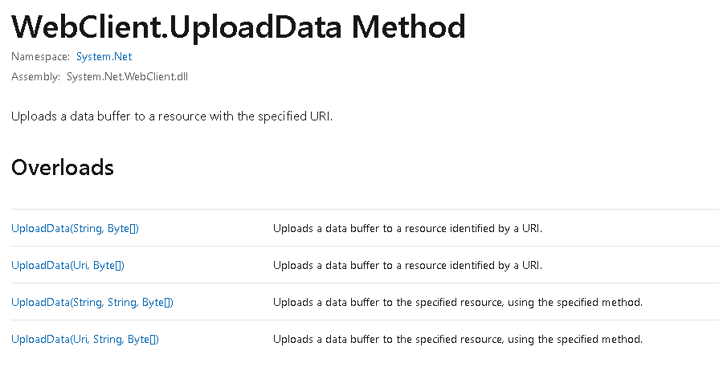

Slide 7
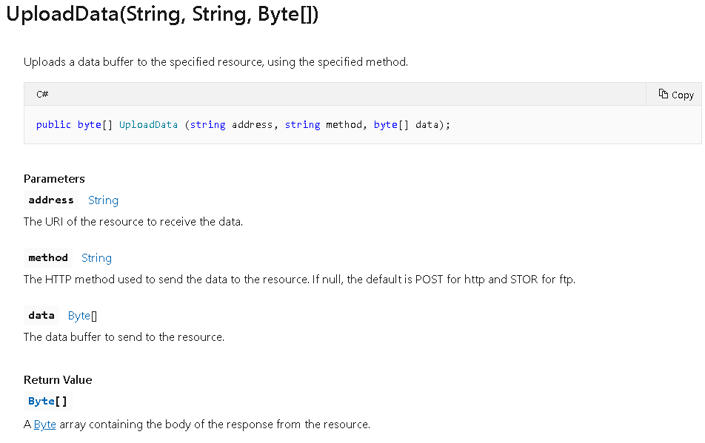

Slide 8
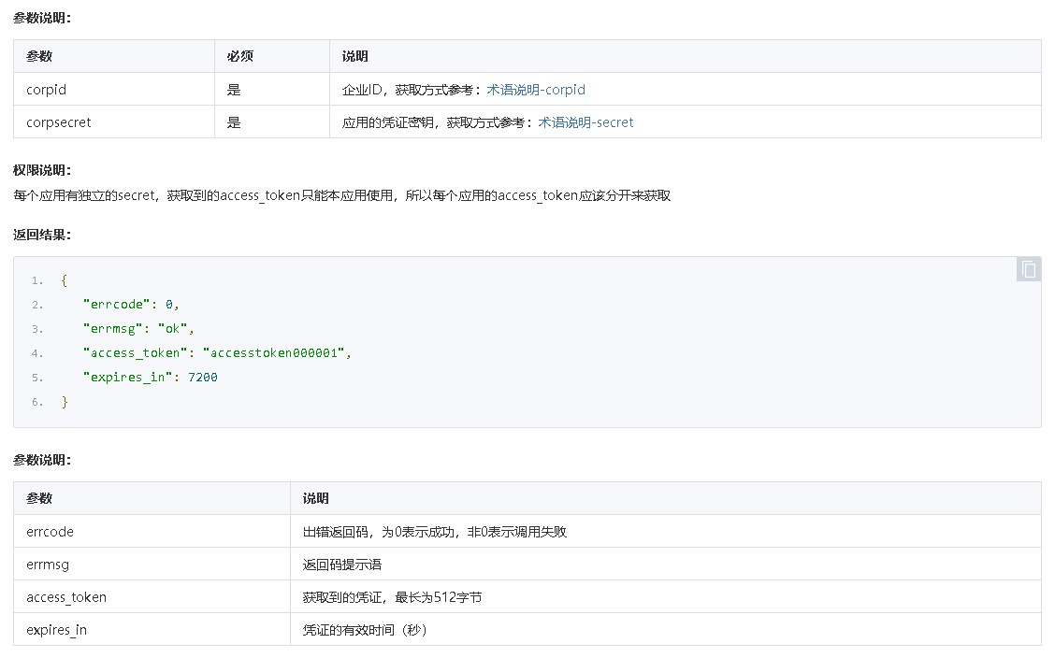
获取token参数
请求方式： GET（HTTPS）
请求地址： https://qyapi.weixin.qq.com/cgi-bin/gettoken?corpid=ID&corpsecret=SECRET

Slide 9
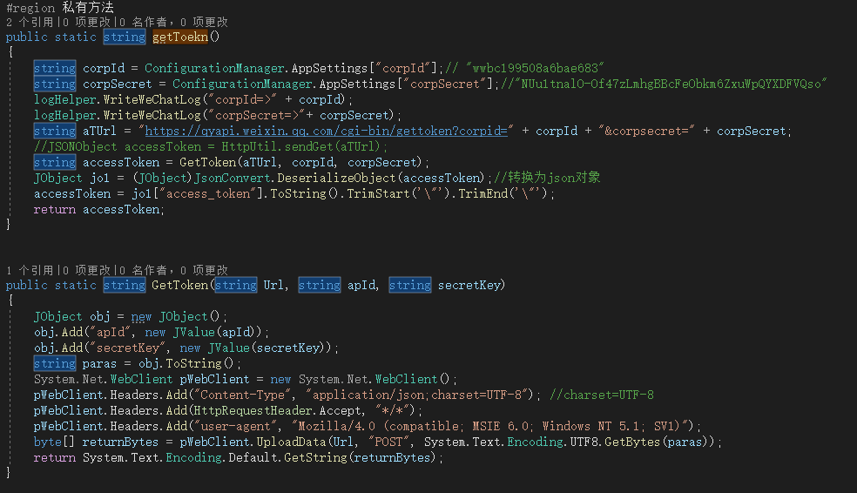
获取token (zh_duban\code\Web\Aim.AM.Web\LoginBefore.aspx.cs) string token = getToekn();
//getToekn()处理下参数
//GetToken()主要是发送请求,这里面的JObject就是C#里的用来存json的.这里URL里有参数,后面实体data也传了,需要在请求头中把Content-Type设置成application/json,会自动把参数转json
发送请求

Slide 10
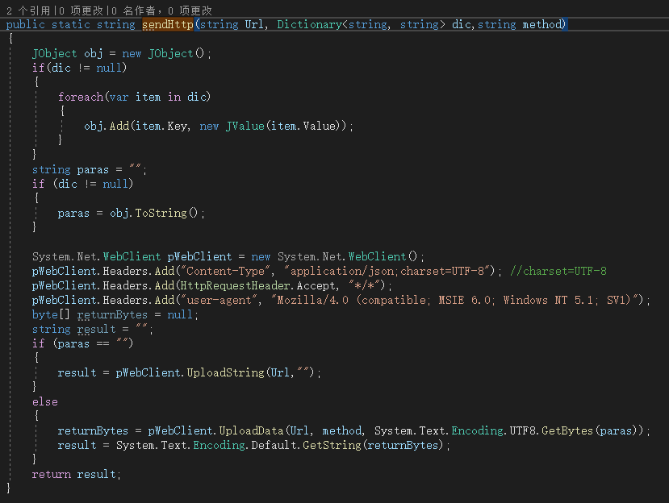
获取企业微信用户id(zh_duban\code\Web\Aim.AM.Web\LoginBefore.aspx.cs)
//token 就是前面获取到的凭证,code是通过成员授权获取到的code,每次成员授权带上的code将不一样，code只能使用一次，5分钟未被使用自动过期。
String Url = "https://qyapi.weixin.qq.com/cgi-bin/user/getuserinfo?access_token=" + token + "&code=" + code; string result = sendHttp(Url, null, "GET");//result是返回的id

Slide 11
2.消息推送
1.获取access_token
2.封装消息数据(参照api中消息的格式),主要是消息内容和消息的超链接
3.发送请求

Slide 12
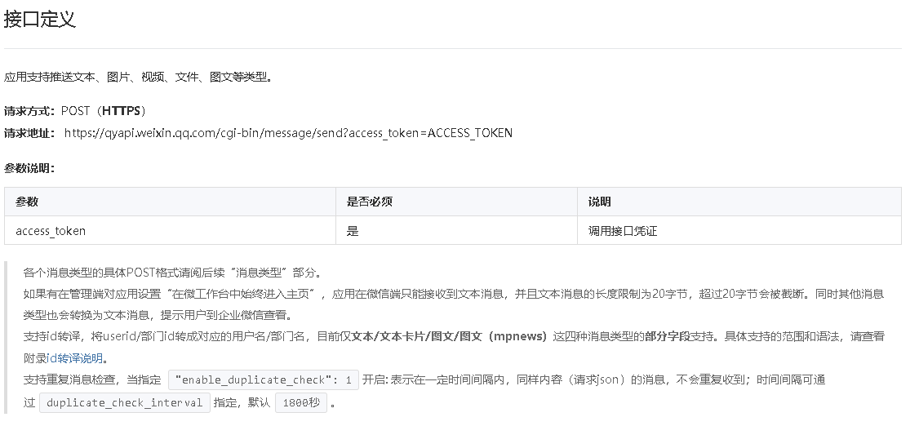
消息推送接口介绍

Slide 13
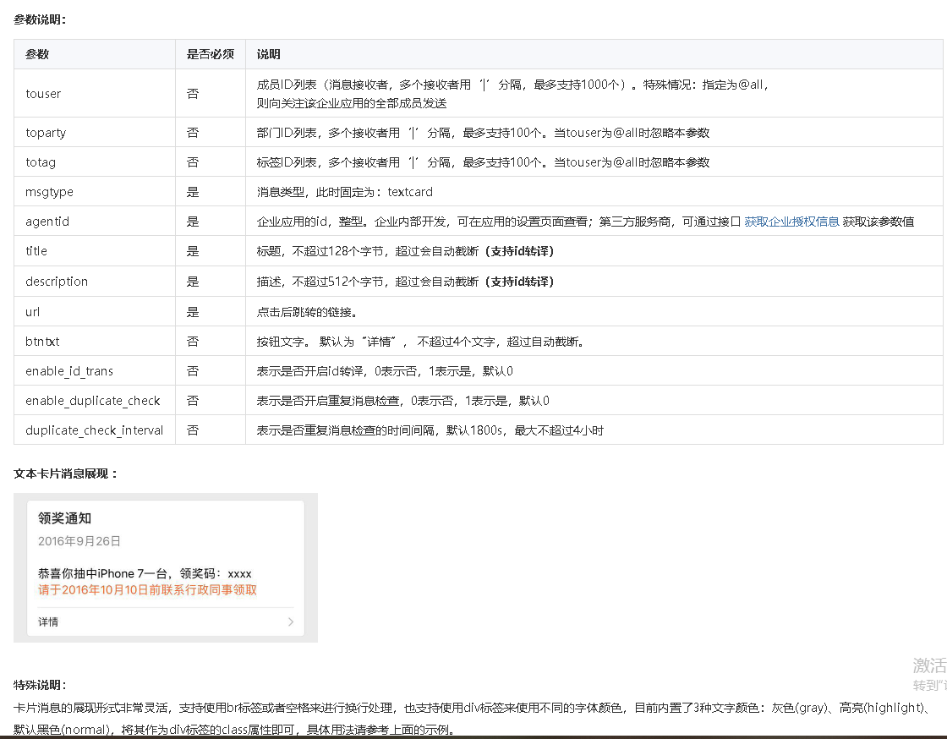
当前选用的textcard参数说明

Slide 14
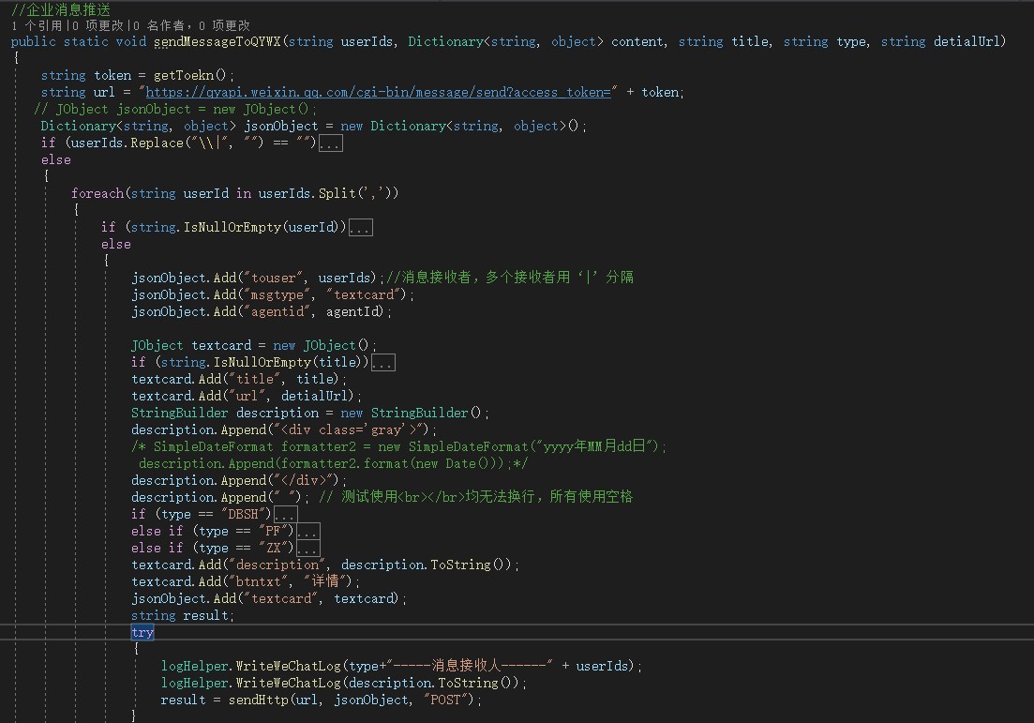
封装消息数据(参照api中消息的格式)
消息内容

Slide 15
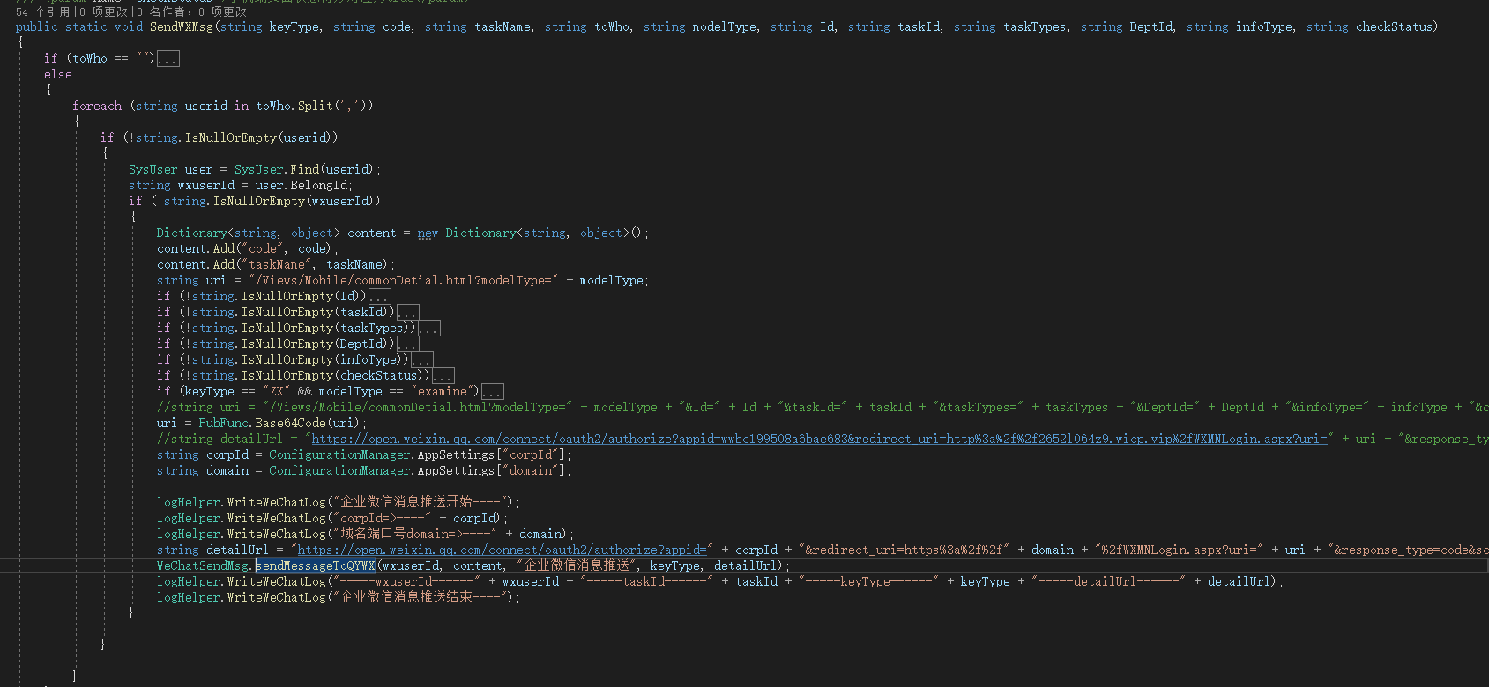
构造消息的超链接:
这里的超链接要先进行模拟登录处理再可以跳转到对应的url

Slide 16
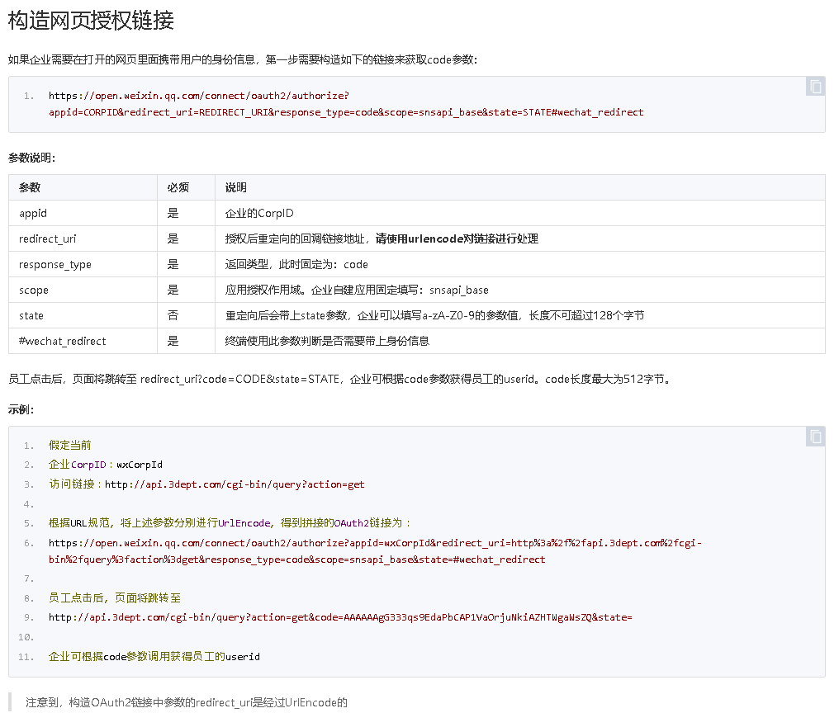
构造消息超链接携带用户信息介绍

Slide 17
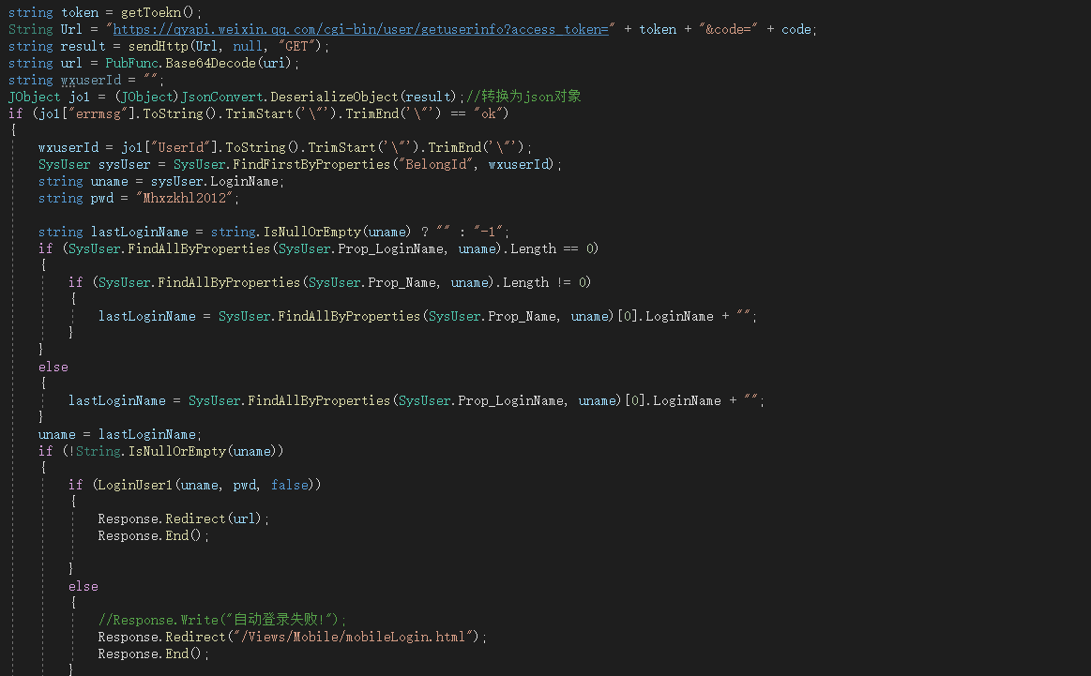
模拟登录:
跟自动登录实现方式类似
根据前面构造的超链接中传的code获取企业微信用户id,
然后使用超级密码登录,区别在于,自动登录返回到页面进行再跳转,模拟登录是直接重定向

Slide 18
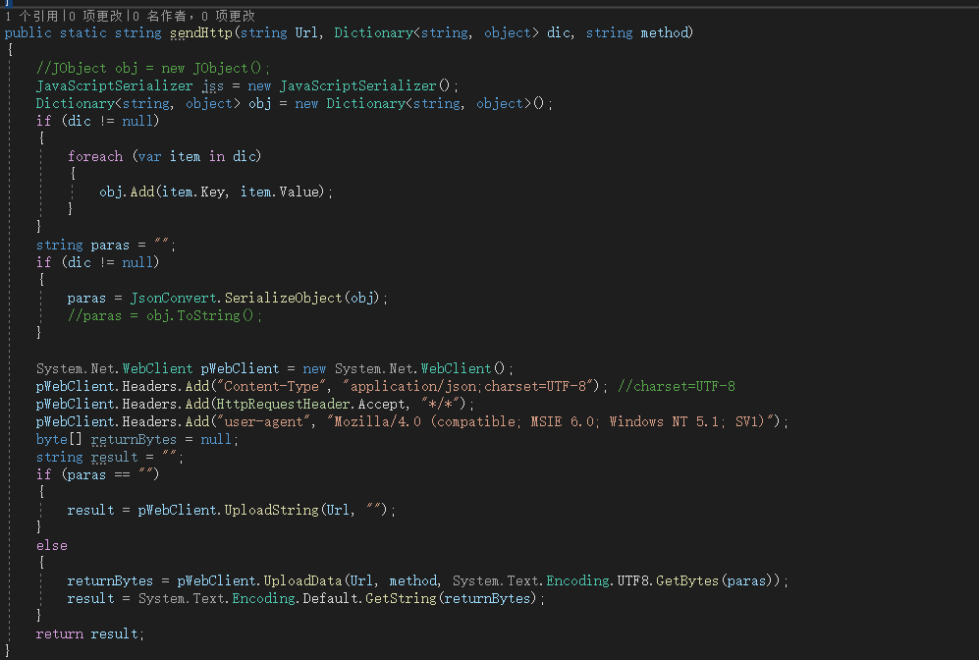
消息推送:发送请求

